Slide 1
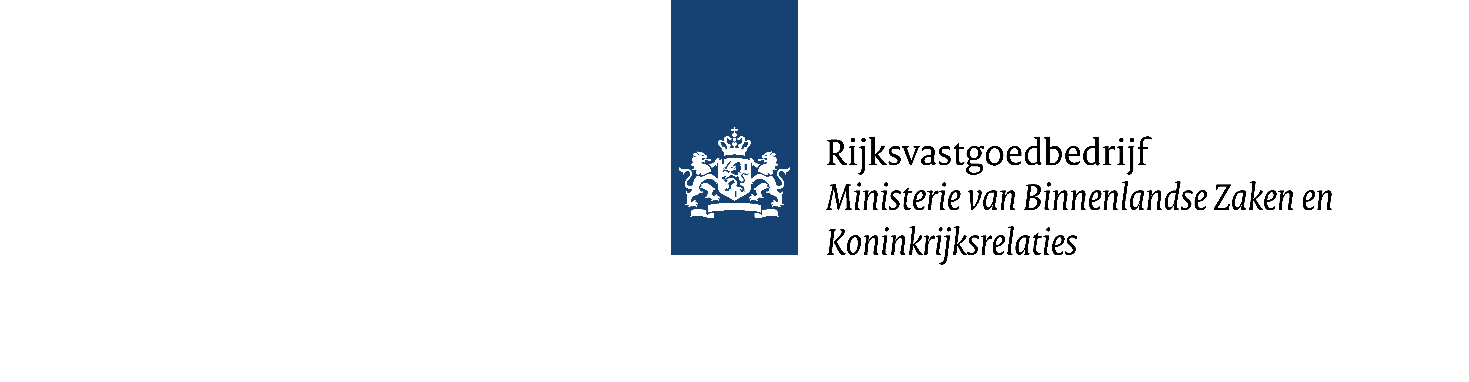

Informatiebijeenkomst
Raamovereenkomst Onderhoud Installaties Netwerkruimtes Defensie
7 juli 2023 10:00

Slide 2
Welkom
Harm Tjaarda Projectleider
Bert Veen Inkoopadviseur
Rudy Gomez Contract manager
Nico Koetzier Technisch manager
Robert van Hout Adviseur keuringen
Ahmet Güçlü Project assistent
Notes:
3

Slide 3
Agenda
  ALGEMEEN Harm Tjaarda
  PRESENTATIES
      Aanbesteding 2022 Bert Veen
      Inkoop Bert Veen
      Contractmanagement Rudy Gomez
      ABDO Harm Tjaarda
      Uitvoering Harm Tjaarda
      Werkomschrijving Harm Tjaarda
      Planning Harm Tjaarda
  AFSLUITING Harm Tjaarda

Slide 4
Aanbesteding 2022
De eerdere aanbesteding is mislukt.
- Te veel onduidelijkheden in de werkomschrijving.
- ABDO-screening
- Aanrijtijden
- Veel administratie
- Veel bijlagen
- Looptijd van 8 jaar
- Prijzenboek

Slide 5
Doel informatiebijeenkomst
  Informeren
  Verduidelijking: scope, aanbestedingsproces, contractmanagement, ABDO
Specifieke doelstellingen voor deze aanbesteding:
Installatie gegevens netwerk ruimtes voor beheer van de ruimtes op orde krijgen.
Het tijdig uitvoeren van de periodieke onderhoudswerkzaamheden en wettelijke keuringen, waarbij de planning van de opdrachtnemer afgestemd moet zijn op jaarlijks 100% gekeurd, geïnspecteerd en onderhouden;
Zorg dragen voor het correct aanleveren van documentatie. Dit helpt om snel en adequaat opdracht te kunnen verstrekken aan de aannemer voor benodigde werkzaamheden alsook het opvolgende facturatieproces efficiënt af te handelen;
Verhogen van de klanttevredenheid door te voorzien in optimaal functionerende installaties welke de bedrijfsvoering niet verstoren. Daarnaast dient te worden voorkomen dat de klant overlast ervaart tijdens de uitvoering van de werkzaamheden;
Het creëren van veilige werkomstandigheden tijdens de uitvoering en het gebruik van de installaties en het creëren van een sfeer voor open communicatie over incidenten welke zich onverhoopt voordoen. Dit op basis van het Veiligheid- en Gezondheidsplan (V&G Plan);
Bij het onderhouden van installaties wordt gestreefd naar een zo hoog mogelijke bijdrage aan een circulaire economie.

Slide 6

Aanbestedingsproces Inschrijvingsfase
Bert Veen
Inkoopadviseur
Notes:
Zie link voor tips van TenderNed

Slide 7
Juridische context informatiebijeenkomst
Deze presentatie en verslag van deze bijeenkomst op TenderNed
Vragen ter verduidelijking worden in concept beantwoord
Noteer uw inhoudelijke vragen en stel ze schriftelijk via TenderNed
Leidend blijft hetgeen dat in de aanbestedingsdocumenten staat, inclusief de Nota’s van Inlichtingen

Slide 8
Agenda
Fases aanbestedingsproces
Aandachtspunten verschillende fases
Vragen

Slide 9
Publicatie
Beoordelen inschrijvingen
Gunning
Inschrijven
Inlichtingen
Fases aanbestedingsproces

Slide 10
Publicatie
Beoordelen inschrijving
Gunning
Inschrijven
Inlichtingen
Het aanbestedingsproces
Europese Openbare Procedure
ARW 2016
UAV 2012
Gunning op Laagste Prijs
Aanbestedingsproces en communicatie loopt volledig via TenderNed

Slide 11
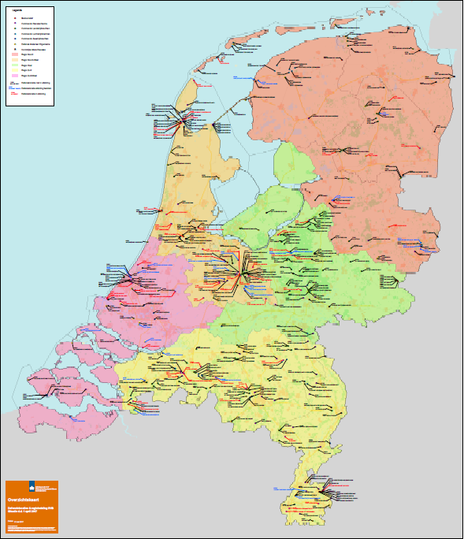
Publicatie
Beoordelen inschrijving
Gunning
Inschrijven
Inlichtingen
Inhoud, Looptijd en Locatie
Raamovereenkomst voor onderhoud aan
installaties in netwerkruimtes van en
projecten t.b.v. netwerkruimtes.
Duur van overeenkomst is 8 jaar
Landelijk opererend, verdeeld over 5 regio’s:
  Regio Noord
  Regio Oost
  Regio Zuid
  Regio Zuid-West
  Regio Noord-West

Slide 12
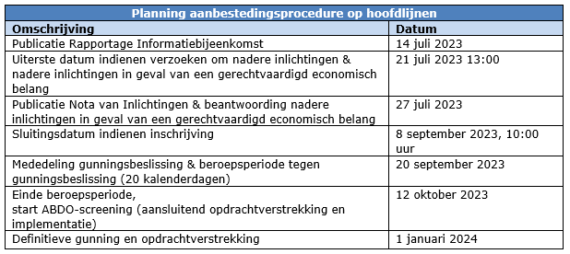
Planning aanbestedingsprocedure op hoofdlijnen
Omschrijving | Datum
Inlichtingenbijeenkomst | 1 september 2021, 10:00 - 12:00 uur -Inkoop en Contractmanagement: (vragen over) de aanbestedingsprocedure en administratieve voorwaarden. -Techniek: (vragen over) het technisch inhoudelijke deel.
Uiterste datum indienen verzoeken om nadere inlichtingen & nadere inlichtingen in geval van een gerechtvaardigd economisch belang | 14 september 2021
Publicatie Nota van Inlichtingen & beantwoording nadere inlichtingen in geval van een gerechtvaardigd economisch belang | 21 september 2021
Uiterste datum indienen verzoeken om nadere inlichtingen 2 & nadere inlichtingen in geval van een gerechtvaardigd economisch belang | 28 september 2021
Publicatie Nota van Inlichtingen 2 & beantwoording nadere inlichtingen in geval van een gerechtvaardigd economisch belang | 4 oktober 2021
Sluitingsdatum indienen inschrijving | 19 oktober 2021 09:00 uur
Mededeling gunningsbeslissing & beroepsperiode tegen gunningsbeslissing (20 kalenderdagen) | 12 november 2021
Opdrachtverstrekking & ondertekenen overeenkomst | 7 december 2021
Planning aanbestedingsprocedure op hoofdlijnen
Omschrijving | Datum
Inlichtingenbijeenkomst | 1 september 2021, 10:00 - 12:00 uur -Inkoop en Contractmanagement: (vragen over) de aanbestedingsprocedure en administratieve voorwaarden. -Techniek: (vragen over) het technisch inhoudelijke deel.
Uiterste datum indienen verzoeken om nadere inlichtingen & nadere inlichtingen in geval van een gerechtvaardigd economisch belang | 14 september 2021
Publicatie Nota van Inlichtingen & beantwoording nadere inlichtingen in geval van een gerechtvaardigd economisch belang | 21 september 2021
Uiterste datum indienen verzoeken om nadere inlichtingen 2 & nadere inlichtingen in geval van een gerechtvaardigd economisch belang | 28 september 2021
Publicatie Nota van Inlichtingen 2 & beantwoording nadere inlichtingen in geval van een gerechtvaardigd economisch belang | 4 oktober 2021
Sluitingsdatum indienen inschrijving | 19 oktober 2021 09:00 uur
Mededeling gunningsbeslissing & beroepsperiode tegen gunningsbeslissing (20 kalenderdagen) | 12 november 2021
Opdrachtverstrekking & ondertekenen overeenkomst | 7 december 2021
Publicatie
Beoordelen inschrijving
Gunning
Inschrijven
Inlichtingen
Planning aanbestedingsprocedure (3.3 leidraad en Termijnen TenderNed)

Slide 13
Publicatie
Beoordelen inschrijving
Gunning
Inschrijven
Inlichtingen
Inlichtingen
Deadline voor het stellen van vragen 21 juli 13:00 uur
Stel vragen bij onduidelijkheden en/of omissies
(→ u heeft een precontractuele waarschuwingsplicht)
Continue stroom van vragen en antwoorden
Wacht niet tot het laatste moment
Slechts 1 NvI!

Slide 14
Publicatie
Beoordelen inschrijving
Gunning
Inschrijven
Inlichtingen
Aandachtspunten inschrijving
Geschiktheidseisen
Bewijsmiddelen
(Gedragsverklaring aanbesteden, Verklaring belastingdienst, Bewijsmiddelen uitgevoerde referentieprojecten, certificaten, e.d.)
Geldt ook voor derden!
Prijscriterium

Slide 15
Publicatie
Beoordelen inschrijving
Gunning
Inschrijven
Inlichtingen
Aandachtspunten inschrijving
Prijscriterium
  Vul alle gevraagde prijzen en tarieven van het bijlage L.06 Prijzenboek bij inschrijving in (blauwe cellen).
  Hierdoor ontstaat de totale inschrijvingssom (groene cel)
  Neem het bedrag van de inschrijvingssom over op het inschrijvingsbiljet en laat deze rechtsgeldig ondertekenen
  Dien de volgende met elkaar overeenstemmende documenten in:
    Een prijzenboek in Excel;
    Een prijzenboek in PDF;
    Een rechtsgeldig ondertekend inschrijvingsbiljet

Slide 16
Publicatie
Beoordelen inschrijving
Gunning
Inschrijven
Inlichtingen
Aandachtspunten inschrijving
Paragraaf 6.4 van de aanbestedingsleidraad bevat een checklist voor inschrijving
Controleer uw inschrijving zorgvuldig, een onvolledige/incorrecte inschrijving is ongeldig.
Wacht niet tot op het laatste moment om in te schrijven
Een inschrijving op TenderNed is afgerond indien de verkregen sms code is ingevoerd en geaccepteerd → bij twijfel neem contact op met TenderNed

Slide 17
Publicatie
Beoordelen inschrijving
Gunning
Inschrijven
Inlichtingen
Het beoordelen van de inschrijving
Volledigheid & rechtsgeldigheid
1
Zijn alle documenten ingediend?
Checklist inschrijvingsdocumenten en bewijsstukken (paragraaf 6.4 aanbestedingsleidraad)
Eigen verklaring (Uniform Europees Aanbestedingsdocument)
Model referentie-opdracht (voor eis 6 t/m 11) + bewijsmiddel die het staaft (bijv. verklaring uitgevoerd werk)
Conform de gestelde eisen ingediend?
Let op de gestelde eisen aan de documenten welke
zijn aangegeven in de leidraad, zoals rechtsgeldige ondertekening en geldigheid van documenten
Uitsluitingsgronden & geschikheidseisen
2
Opvragen bewijsstukken
3

Slide 18
Publicatie
Beoordelen inschrijving
Gunning
Inschrijven
Inlichtingen
Het beoordelen van de inschrijving
Volledigheid & geldigheid
1
Geen uitsluitingsgronden van toepassing en voldoet uw onderneming aan de geschiktheidseisen?
Eigen verklaring (voorlopig bewijs)
Modelopgave Referentieprojecten eis 6 t/m 9 + bewijsmiddel die het staaft (bijv. verklaring uitgevoerd werk)
Let op de gestelde eisen aan de documenten welke
zijn aangegeven in de leidraad, zoals rechtsgeldige ondertekening en geldigheid van documenten
Uitsluitingsgronden & geschikheidseisen
2
3
Opvragen bewijsstukken

Slide 19
Publicatie
Beoordelen inschrijving
Gunning
Inschrijven
Inlichtingen
Het beoordelen van de inschrijving
Volledigheid & geldigheid
Komt u in aanmerking voor voorgenomen gunning?
Tijdig en correct (binnen 7 dagen na verzoek), indienen:
Gedragsverklaring aanbesteden (GVA)
Uittreksel Handelsregister met evt. volmacht
Verklaring belastingdienst fiscale verplichtingen
Kopie geldig VCA*
Kopie geldig ISO 9001
1
Uitsluitingsgronden & geschikheidseisen
2
3
Opvragen bewijsstukken
Informatiebijeenkomst ROK NWR

Slide 20
Publicatie
Beoordelen inschrijving
Gunning
Inschrijven
Inlichtingen
Gunningsbeslissing
  Gelijktijdige verzending voorgenomen gunningsbeslissing naar alle inschrijvers
  Wettelijke beroepsperiode (bezwaartermijn) van 20 kalenderdagen
Geen bezwaren?
> Geen opdrachtverstrekking, maar start ABDO screening!
ABDO screening doorlopen?
> opdrachtverstrekking en start Implementatie

Slide 21

Vragen?

Slide 22
Contractmanagement
Rudy Gomez

Slide 23
Agenda Contractmanagement
  Tijdslijnen
  KPI’s
  Overleggen
  Vragen

Slide 24

Tijdslijnen
(Focus: implementatie)
Na gunning. Eerst ABDO afronden
Naar 1 januari 2024 toe werken
samenwerkruimte, contactpersonen, toegangspassen, melding storingen, bijeenkomsten, opstartvergadering
2024: storingen, NPO en preventiefonderhoud Implementatie

Slide 25
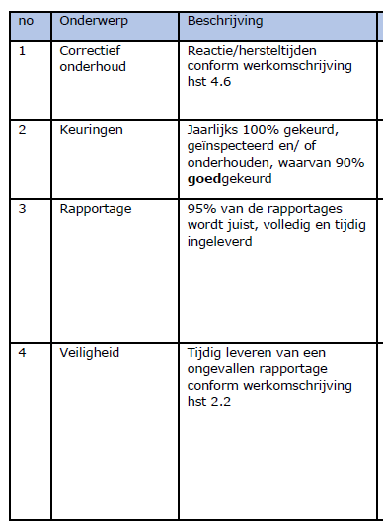
Werkwijze KPI’s

Slide 26
Overleggen:
Dagelijks werkoverleg
Maandelijks voortgangsoverleg
Planningsoverleg met DMO over uitvoeringsdata
Kwartaal/ Contractoverleg

Slide 27
Vragen?

Slide 28
ABDO 2019
In de nieuwe Algemene Beveiligingseisen Defensieopdrachten 2019 (ABDO 2019) zijn de beveiligingseisen aangepast aan de huidige dreigingen.
Te Beschermen Belangen (TBB):
Onder alle omstandigheden moet men kunnen rekenen op de Betrouwbaarheid (Beschikbaarheid, Integriteit, Vertrouwelijkheid) van personeel, Informatie, Materieel, Goederen en Objecten. Deze staan echter voortdurend bloot aan dreigingen zoals criminaliteit, extremisme, sabotage, terrorisme en spionage. Economische, strategische, militaire en technisch wetenschappelijke spionage vormen een actuele dreiging. Vitale sectoren zoals energie en telecommunicatie kunnen worden getroffen door (digitale) extremistische of terroristische aanslagen. Beveiligingsmaatregelen dragen bij aan de weerstand tegen deze dreigingen. Het niveau van de maatregelen hangt af van de aard van de Informatie, het Materieel, de Goederen en de Objecten in relatie tot de specifieke dreiging. Het Ministerie van Defensie hanteert daartoe een Rubricering- en Merking-systeem. Defensie heeft alle te beschermen Informatie, Materieel, Goederen en Objecten ingedeeld in vier categorieën Te Beschermen Belang (TBB, met TBB 1 als strengst te Beveiligen categorie)

Slide 29
MIVD
In de Wet op de inlichtingen- en veiligheidsdiensten 2017 (Wiv 2017) artikel 10 is de Militaire Inlichtingen- en Veiligheidsdienst (MIVD) aangewezen maatregelen te treffen ter bescherming van TBB van Defensie
Bij de MIVD is het Bureau Industrieveiligheid (BIV) verantwoordelijk voor controle op de uitvoering van de vereiste beveiliging bevorderende maatregelen bij Opdrachtnemers in het kader van een BO.
Inschakeling en autorisatie: op verzoek van de inkoper van Defensie/RVB beoordeelt BIV/MIVD of een potentiële Opdrachtnemer bereid en in staat is te voldoen aan ABDO 2019. Bij voorgenomen gunning volgt controle op implementatie en toereikendheid van de beveiligingsmaatregelen.
Een Opdrachtnemer waaraan een BO wordt gegund dient te voldoen aan de ABDO 2019. Deze ABDO 2019 is in het contract tussen Defensie en Opdrachtnemer als contractvoorwaarde bedongen. De verklaring dat een Opdrachtnemer aan de ABDO 2019 voldoet, wordt afgegeven aan de aanvrager in de vorm van een ABDO-autorisatie (al dan niet met te nemen acties) of Facility Security Clearance Certificate (FSCC)3 per BO.

Slide 30
Inrichten beveiligingsorganisatie:
Elk bedrijf dat beschikt over gevoelige bedrijfseigen Informatie zou moeten beschikken over een adequaat beveiligingsbeleid en beveiligingsplan als noodzakelijke instrumenten om deze informatie tegen ongewenste toegang te beschermen.
Beveiligingsplan:
De Opdrachtnemer dient over een beveiligingsplan te beschikken. In het beveiligingsplan staat kort en eenduidig beschreven op welke wijze de beveiliging van TBB wordt uitgevoerd.
Beveiligingsfunctionaris en sub-beveiligingsfunctionaris De Beveiligingsfunctionaris (BF) is belast met de dagelijkse zorg voor de beveiliging en kan bij deze werkzaamheden terzijde worden gestaan door één of meer aangewezen sub-Beveiligingsfunctionarissen, bijvoorbeeld, als vervanger bij afwezigheid van de BF of één voor elke bedrijfslocatie.

Slide 31
Beveiligingsfunctionaris en sub-beveiligingsfunctionaris:
De Beveiligingsfunctionaris (BF) is belast met de dagelijkse zorg voor de beveiliging en kan bij deze werkzaamheden terzijde worden gestaan door één of meer aangewezen sub-Beveiligingsfunctionarissen, bijvoorbeeld, als vervanger bij afwezigheid van de BF of één voor elke bedrijfslocatie.
Minimale eisen voor de aanwijzing van een (sub-) Beveiligingsfunctionaris:
de Nederlandse nationaliteit te hebben en in dienst te zijn van het desbetreffende bedrijf;
- over voldoende autonomie, bevoegdheden, slagkracht en senioriteit te beschikken;
gescreend te zijn op het hoogst geldende niveau van de Bijzondere Opdrachten die het bedrijf uitvoert;
rechtstreekse en onafhankelijke toegang te hebben tot de CEO, directie of Raad van Bestuur.
https://www.defensie.nl/downloads/beleidsnota-s/2020/02/04/abdo-2019

Slide 32
MIVD-screening
Omdat enkele contractdocumenten gerubriceerde informatie bevatten, dient de inschrijver die de economisch meest voordelige inschrijving heeft ingediend en in aanmerking komt voor gunning van de opdracht eerst door de Militaire Inlichtingen- en Veiligheidsdienst (MIVD) te worden gescreend.
Op het moment dat blijkt dat de betreffende inschrijver de screening succesvol heeft doorlopen, ontvangt die inschrijver een bericht inzake gunning van de opdracht.
Indien de inschrijver de screening niet succesvol doorloopt, leidt dit onherroepelijk tot uitsluiting van verdere deelname aan deze procedure voor een uitvraag voor een Nadere Overkomst. Indien deze situatie zich voordoet, schuift de oorspronkelijke nummer 2 (indien aanwezig) automatisch op in de rangorde naar plek nummer 1 en komt daarmee in aanmerking voor opdrachtverlening, mits deze inschrijver de MIVD-screening succesvol doorloopt. Het Rijksvastgoedbedrijf zal de betreffende inschrijver hiervan schriftelijk op de hoogte brengen.

Slide 33
Aanvraag screening bedrijf
Binnen twee weken na voorlopige gunning

Slide 34
Toegangsregeling Defensie Objecten
Altijd VOG!
Defensie Pas
Begeleiding door Team locatiebeheer DMO.
Aanmelden medewerkers aannemer

Slide 35
Altijd VOG!
Zie bijlage R.09.4

Slide 36
Defensie Pas
Bijlage R.09.3 DP-Pas verstrekkingspunten sep2018-1.0_tcm4-363161
Bijlage R.09.5 Aanvraagformulier_type_4_dienstaanbieders_61_tcm4-366543
Vraag altijd naar het actuele formulier aan de RVB. Oude versie van aanvraagformulieren worden niet in behandeling genomen!

Slide 37
Team Locatiebeheer DMO
Het Team Locatiebeheer is het aanspreekpunt voor werkzaamheden, welke plaatsvinden op de JIVC Antenneparken en NTN locaties.
Werkzaamheden op deze locaties worden altijd begeleid en dienen altijd eerst te worden afgestemd met het Team Locatiebeheer.

Slide 38
Team Locatiebeheer DMO
U wordt vriendelijk verzocht onderstaande stappen te doorlopen: Neem contact op met de planning voor een mogelijke datum van uitvoer via de mail Team Locatiebeheer;
  Werkzaamheden vinden plaats, aanvang 09.00u tot eind 16.30u, i.v.m. de reisafstanden van de begeleiders;
Wanneer dit afwijkt, het verzoek dit duidelijk te vermelden op het aanmeldformulier, of telefonisch af te stemmen met Locatiebeheer.
  Werkzaamheden dienen effectief te worden aangevraagd met voorkeur per dagdeel i.v.m. de beschikbare capaciteit; De uitvoerende medewerker(s) dient in het bezit te zijn van een geldig origineel VOG (geen digitaal of kopie exemplaar) of een Defensiepas, in combinatie met een geldig identiteitsbewijs; Deze dient de uitvoerder ten alle tijden bij zich te dragen. Zonder genoemde documenten kunt u de locatie niet betreden en de werkzaamheden geen doorgang vinden.
  Wanneer de werkzaamheden plaatsvinden op de locatie Schiphol, dient de uitvoerder in het bezit te zijn van een Schiphol bezoekerspas. Deze wordt door de begeleidende partij aangevraagd. Om misstanden te voorkomen, dient de aanmelding een 5 werkdagen voor de uitvoeringsdatum te worden aangemeld. Het verzoek is om bij uw aanmelding te voegen;
Kopie Defensiepas of Kopie ID Werkzaamheden waarbij gevolgen zijn voor de bedrijfsvoering (spanningsonderbreking, uitschakelen zend-/ontvangst apparatuur (ivm stralingsgevaar), uitschakelen BMI/gasblussing (boren/lassen); dienen minimaal 15 werkdagen voor de uitvoering bekend te zijn bij JIVC/EM EM.NETWERKRUIMTES@mindef.nl Na het vaststellen van de data wordt u verzocht het aanmeldformulier met gegevens op te sturen naar Team Locatiebeheer en hierbij separaat aan te geven;
Een telefoonnummer van de uitvoerende medewerker(s), dit is van belang om vooraf zelf contact te kunnen maken;

Slide 39
Bezoekers aanmelden
Alle defensiemedewerkers kunnen bezoekers aanmelden in ‘Mijn Bezoeken’ via het Selfservice portaal onder ‘Overige systemen’.
Alleen het e-mailadres van een bezoeker is nodig voor de aanmelding. Bezoekers ontvangen een e-mailbericht waarin zij vriendelijk worden verzocht om de persoonsgegevens in te vullen. Als dit is gedaan dan is het bezoek succesvol aangemeld voor het bezoek aan een defensielocatie. Als aanmelder kan je de status van de aanmeldingen volgen.

Slide 40
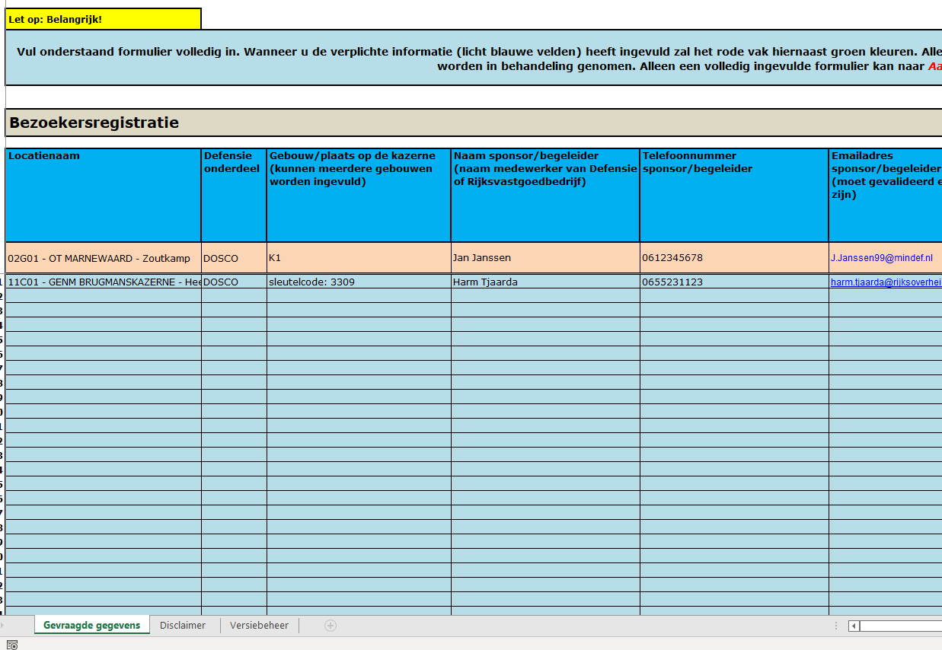
Aanmeld formulier
Bijlage R.09.7

Slide 41
Voordelen van ‘Mijn Bezoeken’
Aanmelden kan via het Selfservice en Mijn Defensie app; Alleen Defensie of RVB medewerker!
Aanmelder heeft inzicht in de status van de aanmeldingen;
Aanmelder heeft het e-mailadres nodig van de bezoeker;
Bezoeker vult eigen persoonsgegevens in;
Bezoeker ontvangt een bevestigingsmail;
Begeleider ontvangt een bevestigingsmail;
Het systeem is live met een max. doorlooptijd van 2 minuten; ✓ Voldoet aan AVG wet- en regelgeving.

Slide 42
Terug koppeling aanmelding:
Na aanmelding, krijgt de aangemelde bezoeker op zijn unieke mailadres een automatisch e-mailbericht, met het verzoek om persoonsgegevens in te vullen. Dit is in verband met o.a. de AVG-wetgeving. Om de aanmelding te laten slagen, willen we jullie dringend verzoeken de bezoekers erop te attenderen dit niet te vergeten. Alleen dan wordt het bezoek namelijk geregistreerd en voor de wacht zichtbaar.
De gegevens blijven voor een periode van 6 maanden bewaard. Het voordeel hiervan is dat bij een volgende aanmelding deze gegevens automatisch gegenereerd worden voor de aangemelde bezoeker.
Defensie werkt momenteel aan een nieuw versienummer van het aanmeldformulier (v1.19).

Slide 43
Techniek
Agenda uitvoering
Aanpassingen t.o.v. overeenkomst 2022
Scope
(Administratieve) Werklast
Prijzenboek
Aandachtspunten werkomschrijving
Toegangsregeling
Harm Tjaarda

Slide 44
Aanpassingen t.o.v. overeenkomst 2022
Meer installatie gegevens beschikbaar.
Eisen ABDO aangepast.
Verrekening projecten aangepast.
Extra regels in het prijzenboek.
Bijlage W28.1 Richtlijn spoedeisende storingen NTN ruimtes.
Eisen aangepast in paragraaf 2.16 van de werkomschrijving.

Slide 45
Scope werkzaamheden
Preventief onderhoud
  Periodieke onderhoudsactiviteiten
  Periodieke inspecties
  Inventarisaties
Correctief onderhoud
  Herstellen van Manco’s
  Herstellen van Storingen
Projecten
  Commandantenvoorzieningen (COVO’s)
  Monodisciplinaire projecten
  Vervangingen van installaties als project
Aanvullende werkzaamheden (in verband met bovenstaande werken)

Slide 46
Technische en administratieve werklast
        Rekeningen per maand per IO nummer indienen.
        Offerte per Manco
        Offerte per COVO
        Offerte voor vervangingen
        Offerte voor overige werkzaamheden
        Keuringsrapporten
        Keuringsplan
        Update Componentenlijsten
        Management rapportage
        Ongevallen rapportage
        enz

Slide 47
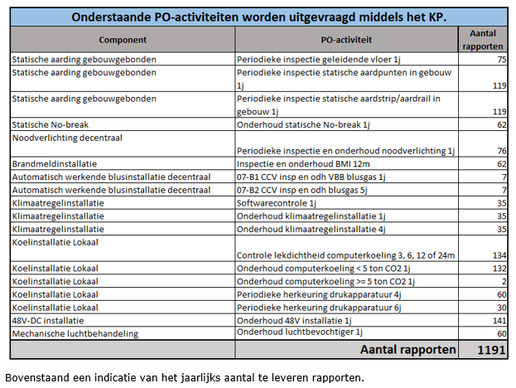
Indicatie van het aantal PO-activiteiten in het keuringsplan en het aantal te leveren rapporten.

Slide 48
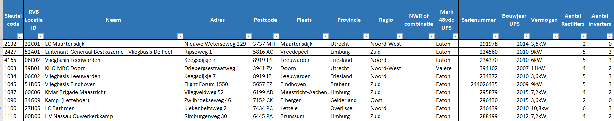
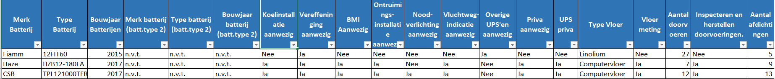
Prijzenboek
Bijlage W.26 geeft aan welke installaties en locaties.

Slide 49
Componentenlijsten

Slide 50
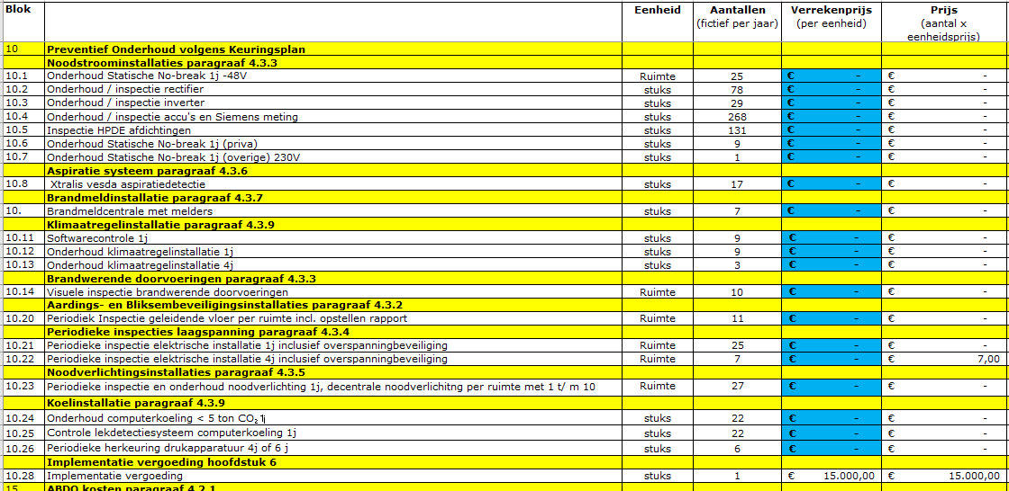
Opbouw prijzenboek
Blok 10: PO-activiteiten bevat 21 prijsregels

Slide 51
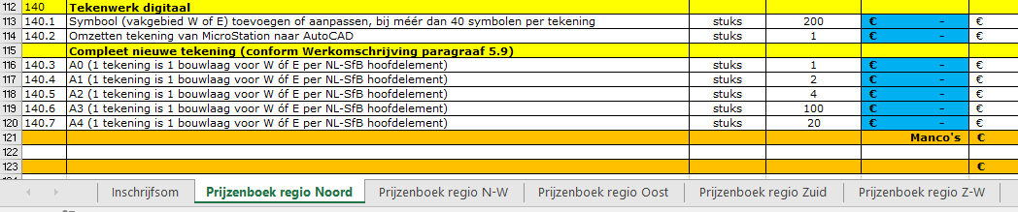
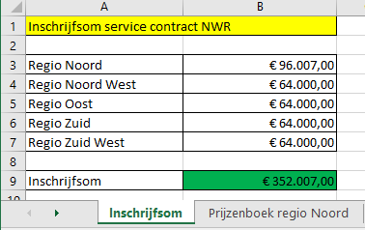
Opbouw prijzenboek:

Slide 52
Vragen?

Slide 53
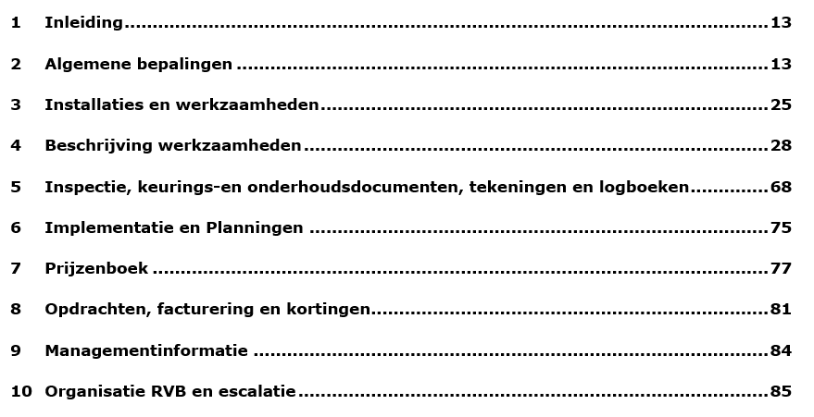
Werkomschrijving: Opbouw werkomschrijving:

Slide 54
Werkomschrijving: Werkzaamheden in hoofdlijnen:
Preventief onderhoud waarvan de werkzaamheden bestaan uit:
Periodieke onderhoudsactiviteiten
  Noodstroominstallaties
  -48V DC
  Statische aardig en bliksembeveiliging
  Elektrische installaties – laagspanning
  Noodverlichtingsinstallaties
  Meet en regel apparatuur
  Brandmeldsystemen en detectie systemen
  Brandwerende doorvoeringen
  Klimaat installaties
Periodieke inspecties
Inventarisaties

Slide 55
Correctief onderhoud waarvan de werkzaamheden bestaan uit:
Herstellen van manco’s (herstellen van tekortkomingen in de installaties voorkomend uit het onderhoud); en
Herstellen van storingen door een storingsdienst, welke 24/7 telefonisch bereikbaar is voor het melden en het verhelpen van storingen.
Projecten waarvan de werkzaamheden bestaan uit:
Commandantenvoorzieningen (COVO’s) (ter verbetering of wijziging of uitbreiding van beschreven installaties, op verzoek van de gebruiker);
Monodisciplinaire projecten (ter verbetering of wijziging of uitbreiding van de beschreven installaties); en
Vervangingen van de beschreven installaties.
Aanvullende werkzaamheden:
met als voorwaarden dat deze werkzaamheden een directe relatie hebben met de werkzaamheden zoals hierboven beschreven en beperkt van omvang zijn.

Slide 56
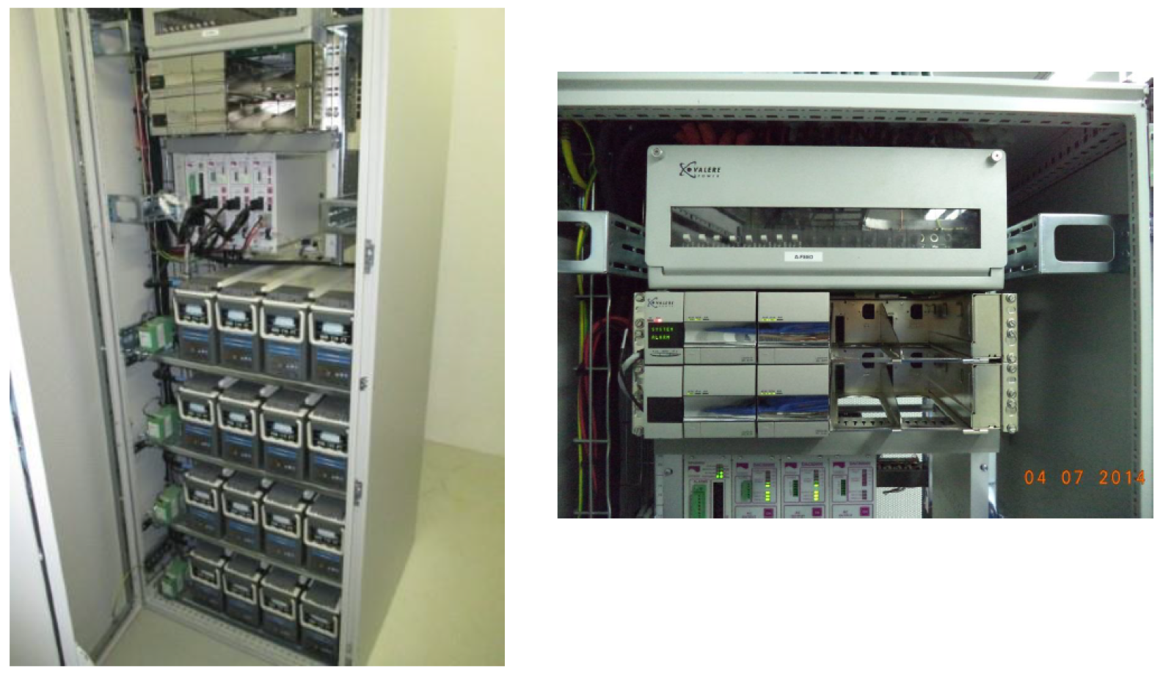
Foto’s

Slide 57
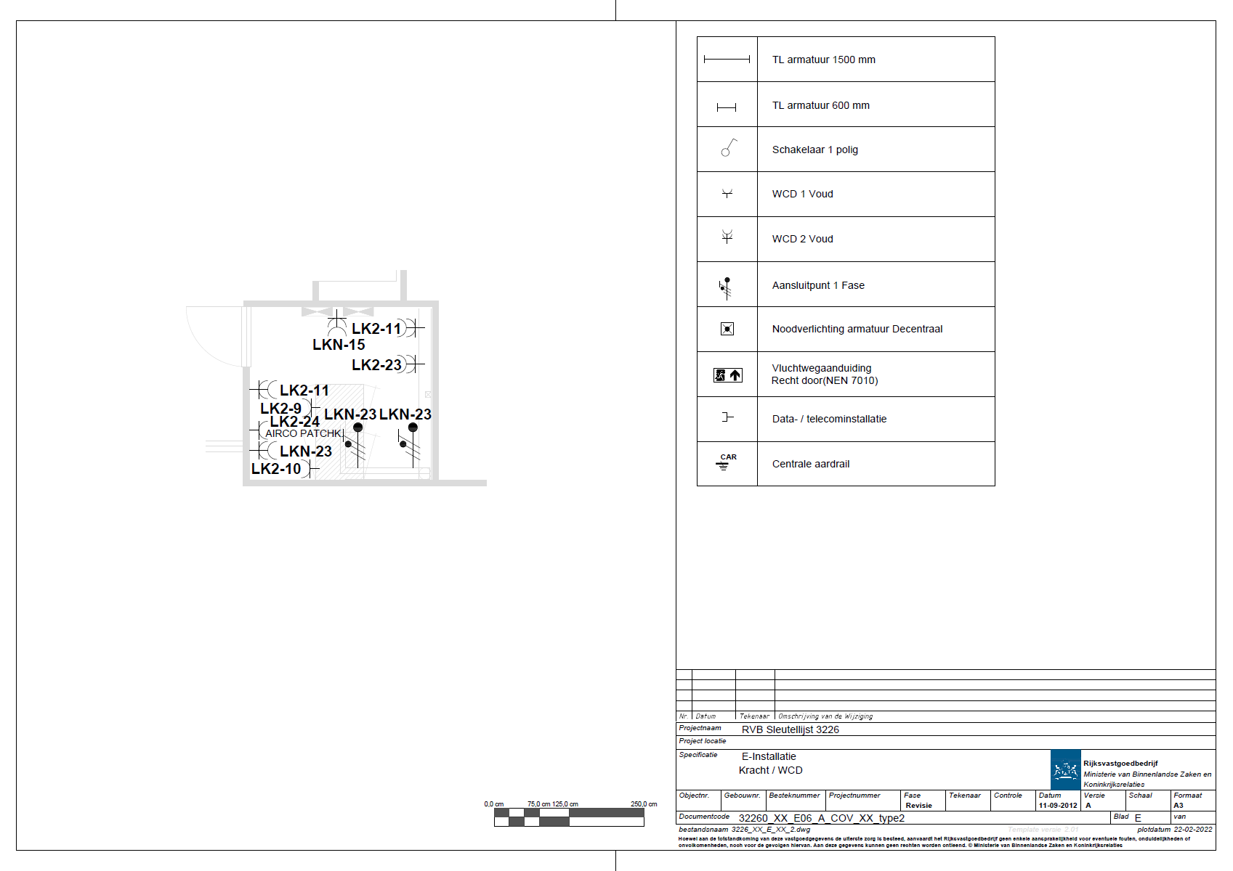
Installatie grenzen

Slide 58
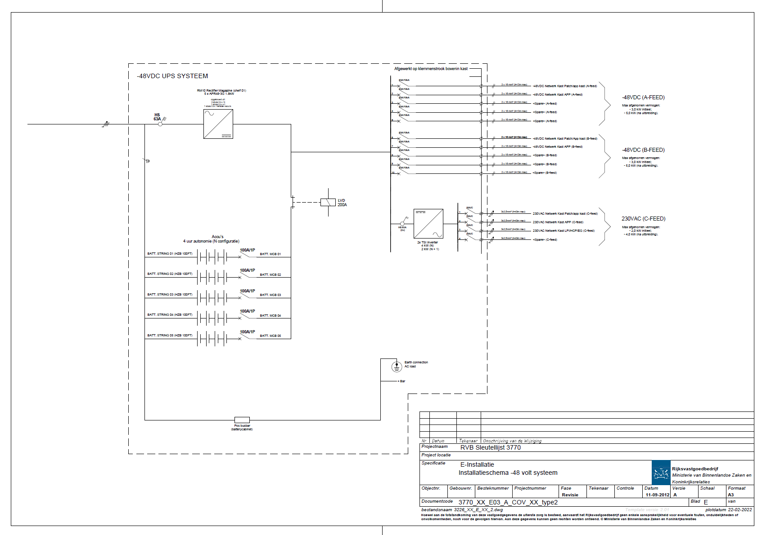
Schema -48v installatie

Slide 59
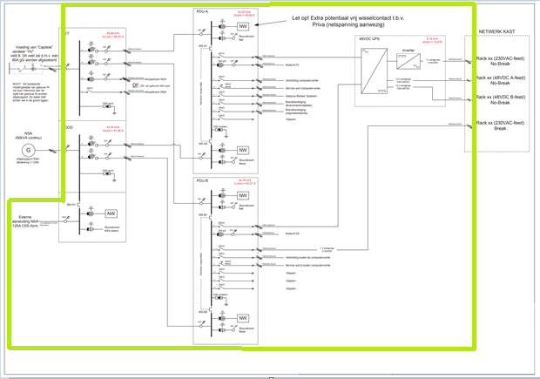
Demarcatie van de NEN3140 inspectie.
Zie paragraaf 4.5.5.1 van de werkomschrijving.

Slide 60
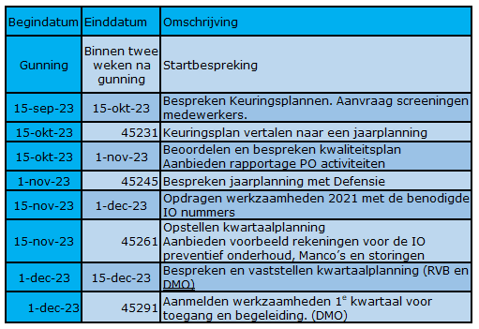
  Implementatie
  Voor de implementatie van deze overeenkomst is op hoofdlijnen een planning gemaakt. Voor de uitvoering van deze planning worden meerdere bijeenkomsten ingepland afhankelijk van het contract.
De uitvoering van de implementatie planning start na positief afgeronde ABDO-autorisatie van de opdrachtnemer.
Indien dit niet gereed is vóór 1 september 2023 dan schuift deze planning op met het aantal weken dat de screening is vertraagd.
Preventieve werkzaamheden starten pas na afronding implementatie van de overeenkomst.
Na ABDO autorisatie start het oplossen van storingen 1-1-2024.

Slide 61
Vragen?

Slide 62
Plenaire afsluiting
Belangrijke data:
< 21 juli 2023 vragen indienen
< 8 september 2023 inschrijving indienen
Bij vragen/problemen wacht niet te lang en vraag het via TenderNed!

Slide 63
Vragen?
Dank voor jullie belangstelling!

